Slide 1
六年级上册
扇形统计图
WWW.PPT818.COM

Slide 2
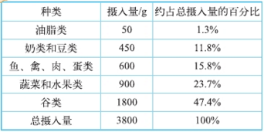
情境导入
下表是笑笑家一天各类食物的摄入量
你从中能读出哪些数学信息？

Slide 3
本节目标
1．通过实例，认识扇形统计图，了解扇形统计图的特点与作用。
2．能读懂扇形统计图，从中获取有效信息，体会统计在现实生活中的作用。

Slide 4
自主学习反馈
１、讨论：谈谈你在日常生活中见到的扇形统计图。

Slide 5
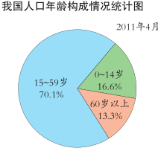
自主学习反馈
2、下面是我国第六次人口普查民族构成及年龄构成情况统计图。说一说你从中获得了哪些信息，与同伴交流。
我国人口15——59岁的人数占多数。

Slide 6
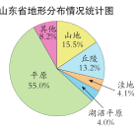
自主学习反馈
3.从下面的统计图中，你知道了什么？
山东省地形平原比较多。

Slide 7
读读统计表，说说表中百分数的意思。
探究新知
探究一：
油脂类的摄入量是50克，约占总摄入量的1.3%
奶类和豆类的摄入量是450克，约占总摄入量的11.8%
鱼、禽、肉、蛋类的摄入量是600克，约占总摄入量的15.8%
……

Slide 8
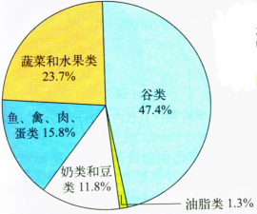
下图是根据上表绘制的，你能看懂吗？
探究新知
探究二：
这是扇形统计图。用整个圆表示笑笑家一天各类食物的总摄入量。用扇形表示各种食物所占总摄入量的百分比。

Slide 9
和同伴说一说，从上面的统计图中你获得哪些信息？
探究新知
探究三：
1.3%：表示油脂类摄入量约占总摄入量的1.3%。
11.8%：表示奶类和豆类摄入量约占总摄入量的11.8%。
15.8%：鱼、禽、肉、蛋类摄入量约占总摄入量的15.8%。
23.7%：表示蔬菜和水果类摄入量约占总摄入量的23.7%。
47.4%：表示谷类摄入量约占总摄入量的47.4%。

Slide 10
和同伴说一说，从上面的统计图中你获得哪些信息？
探究新知
探究三：
扇形统计图是用整个圆的面积表示总数，用圆内的扇形面积表示各部分数量占总数的百分比。

Slide 11
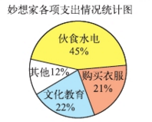
知识运用
1. 观察下面的统计图，说一说你获得了哪些信息。
伙食水电占总支出的45%；
购买衣服占总支出的21%；
文化教育占总支出的22%；
其它支出占总支出的12%。

Slide 12
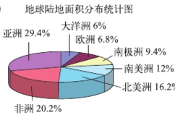
随堂检测
1. 观察下面的统计图，说一说你获得了哪些信息。
亚洲陆地面积占总陆地面积的29.4%；
大洋洲陆地面积占总陆地面积的6%；
欧洲陆地面积占总陆地面积的6.8%；
南极洲陆地面积占总陆地面积的9.4%；
南美洲陆地面积占总陆地面积的12%；
北美洲陆地面积占总陆地面积的16.2%；
非洲陆地面积占总陆地面积的20.2%；

Slide 13
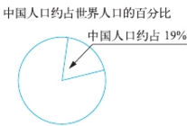
随堂检测
1. 观察下面的统计图，说一说你获得了哪些信息。
中国人口约占世界人口的19%

Slide 14
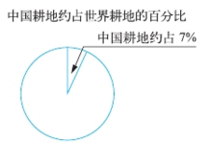
随堂检测
1. 观察下面的统计图，说一说你获得了哪些信息。
中国耕地约占世界耕地的7%

Slide 15
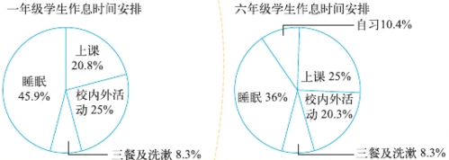
随堂检测
2 、看图回答下面的问题。
（1）一年级与六年级学生作息时间的分配有哪些不同？
校内外活动和睡眠的时间一年级多一些，上课时间六年级的略多一些，六年级还多了自习的时间。

Slide 16
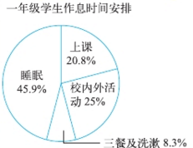
随堂检测
2 、看图回答下面的问题。
（2）你能根据统计图计算出这两个年级的学生每天上课、校内外活动和睡眠的时间吗？
一年级上课时间：24×20.8%=4.992（小时）
一年级校内外活动时间：24×25%=6（小时）
一年级睡眠时间：24×45.9%=11.016（小时））

Slide 17
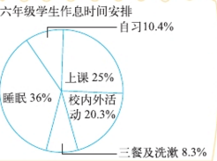
随堂检测
2 、看图回答下面的问题。
（2）你能根据统计图计算出这两个年级的学生每天上课、校内外活动和睡眠的时间吗？
六年级上课时间：24×25%=6（小时）
六年级校内外活动时间：24×20.3%=4.872（小时）
六年级睡眠时间：24×36%=8.64（小时））

Slide 18
随堂检测
2 、看图回答下面的问题。
（3）你觉得六年级学生睡眠的时间够吗？你有什么好建议？
不够，增加睡眠时间。

Slide 19
本课小结
扇形统计图
01
扇形统计图用整个圆表示总数，用扇形表示部分占总体的百分之几。
02
扇形统计图不仅可以清楚地表示部分和整体的关系，还能直观地看出各部分数量的多少。
03
扇形统计图中几个百分数的总和是1。

Slide 20
作业布置
1、收集在报纸、杂志、电视、网络等媒体中见过的扇形统计图，说说它们所表示的意思。
2、预习课本第59页。
3、讨论：谈谈如何选择合适的统计图来反映数据。

